Slide 1
OSO op Edukoppeling
Uitgangspunten proefopstelling, ervaringen OSO’15

Slide 2
Proefopstelling Edukoppeling
Doel:
Impact bepalen toepassen Edukoppeling binnen OSO
Uitgangspunten:
Beheerlast scholen terug dringen -> minder certificaten
Beveiligingsniveau handhaven
Standaardisatie waar mogelijk
Uitvoering:
Aparte instantie van Traffic Center (TC)
Twee ‘test LASsen’ (.Net en Java)
Twee EduKoppeling profielen implementeren

Slide 3
OSO ’16 aandachtspunten
Jaarlijkse ontwikkel cyclus: december specs, -juni implementatie, augustus/september invoering
Specificatie/Programma van Eisen OSO’16 moet december gereed
OSO pki certificaten verlopen voorjaar ‘17
Programma van eisen ‘16 bepaalt:
Toepassing Edukoppeling
Keuze school en/of SAAS certificaten
Keuze eigen uitrol of DUO

Slide 4
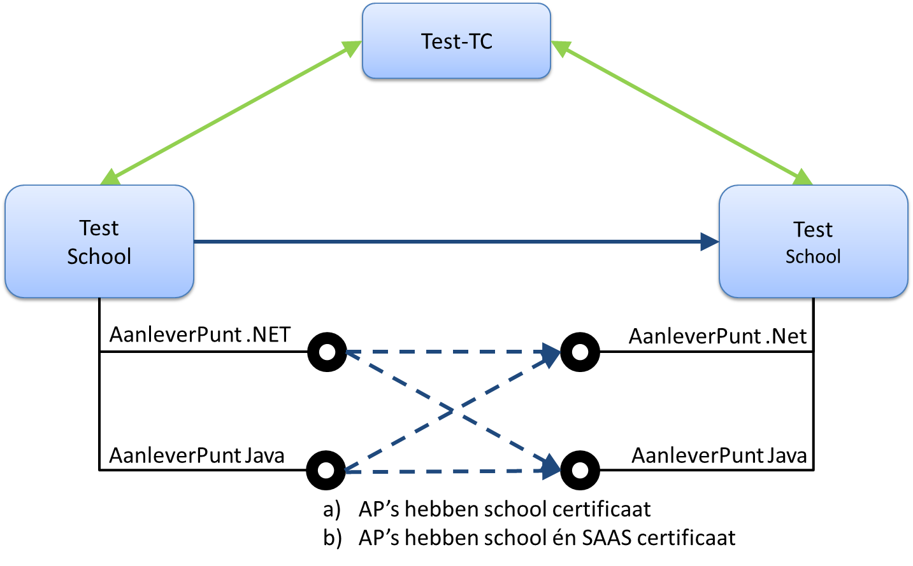
OSO proefopstelling
2 Edukoppeling Profielen:
SAAS certificaat
SAAS én/of school certificaat

Slide 5
OSO’15 inrichting
WUS
Certificaat per Aanleverpunt AP
Bevat BRIN(4) + Index
Adressering in bericht (BRIN(4))
TLS 1.2 eis m2m
LAS-
leverancier
LAS-leverancier
School
m2m
m2h
AP1
AP2
AP3
Toelichting: Een leverancier kan op basis van certificaten van de school per toepassing namens een school uitwisselen. De school moet per toepassing certificaten bij de LAS-leverancier importeren

Slide 6
Edukoppeling variant 1
WUS
SAAS certificaat
Bevat OIN
School heeft geen certificaat
certificeringsschema
Partij x
LAS-leverancier
(cloud)
School
m2m
m2h
id-L
Toelichting: De leverancier kan op basis van zijn eigen certificaat voor meerdere toepassingen uitwisselen namens de school. De school hoeft geen certificaat aan de leverancier door te geven.

Slide 7
Edukoppeling variant 2
WUS
SAAS heeft certificaat
Bevat OIN
Signing met SAAS of schoolcertificaat
Partij x
LAS-leverancier
(cloud)
School
m2m
m2h
id-L
id-S
Toelichting: De leverancier kan op basis van zijn eigen certificaat en dat van de school voor meerdere toepassingen uitwisselen namens de school.

Slide 8
Proefopstelling
Edukoppeling aanpassingen in OSO
Adressering (van bericht naar WS-adressing)
Gebruik en inhoud certificaten
Applicaties en/of leveranciers
Compatibiliteit van platforms
.Net en Java implementatie
Bron- en doel- testschool
Resultaten:
Rapportage over impact en (on)mogelijkheden EK
Open source code implementaties

Slide 9
Proefopstelling planning
Vier(?) sprints van drie weken:
Sprint 1
Inrichten omgeving
(Her)ontwerp OSO
Java TC en Testschool
Sprint 2
Signing (in Java)
Testschool (.Net)
Sprint 3
Keuze variant?
Graag snel duidelijkheid over school en/of SAAS certificaten!
(eind oktober?)

Slide 10
OSO’15 bevindingen
Specificaties en eisen
- hoog niveau leidt tot implementatie verschillen
- TLS 1.2 ondersteunen vs afdwingen
- SNI
Serverpark leveranciers
- veelal ‘echte’ servers met meerdere applicaties
- (nog) geen virtualisatie
- maakt beveiligingsmaatregelen onmogelijk/duur
Communicatie
- zorg voor juiste mensen aan tafel
- wanneer welke maatregel

Slide 11
Overwegingen voor Edukoppeling
Specificeer tot in detail:
- SNI aan/uit
- TLS 1.2 verplicht
- poortnummers (666…)
Geef aan in welk geval welk nivo beveiliging nodig is:
- Wanneer welk profiel?
Gedeelde pki infrastructuur:
- Voorwaarde, maar duidelijkheid nodig…

Slide 12
Bedankt voor uw aandacht!
Kennisnet.nl
twitter: @kennisnet

